Slide 1
DEPARTAMENTO DE SEGURIDAD Y DEFENSA
CARRERA DE LICENCIATURA EN CIENCIAS NAVALES
TRABAJO DE TITULACIÓN PREVIO A LA OBTENCIÓN EL TÍTULO DE LICENDIADO EN CIENCIAS NAVALES
TEMA: El banco hidrodinámico de fluidos y su contribución en el proceso de aprendizaje de los guardiamarinas en el laboratorio de mecánica
.
AUTOR: ROBIN WAGNER HERNÁNDEZ MARTÍNEZ
DIRECTOR: MSC. EDER TORRES VERA
CODIRECTORA: MGT. HIPATYA MAÑAY

Slide 2
AGENDA
PROBLEMA
JUSTIFICACIÓN
OBJETIVO GENERAL
OBJETIVOS ESPECÍFICOS
FUNDAMENTACIÓN TEÓRICA
FUNDAMENTACIÓN METODOLÓGICA
RESULTADOS DE LA INVESTIGACIÓN O PROPUESTA.
CONCLUSIONES Y RECOMENDACIONES

Slide 3
PROBLEMA
Laboratorio de mecánica
Poca Práctica
Banco hidráulico

Slide 4
JUSTIFICACIÓN
Fortalecer conocimientos en el área de hidráulica a los guardiamarinas, mediante prácticas en el banco hidráulico
Inexistencia del banco hidráulico para sistemas abiertos.

Slide 5
OBJETIVO GENERAL
Analizar la contribución del banco hidráulico mediante pruebas de laboratorio acorde a los contenidos de la asignatura de maquinaria naval para mejorar el proceso de enseñanza aprendizaje de los guardiamarinas.

Slide 6
OBJETIVOS ESPECIFICOS
Diagnosticar los elementos utilizados que conforman el banco hidráulico del laboratorio de mecánica naval, mediante obtención de datos de pruebas, para saber el estado de operatividad.
Determinar la contribución del banco hidráulico en el nivel de aprendizaje de los guardiamarinas, mediante un análisis de los contenidos mínimos de la asignatura de maquinaria naval con el fin de mejorar los conocimientos de hidráulica en el futuro oficial de marina
Proponer un banco de prueba hidrodinámico que permita el estudio de la cavitación en sistemas abiertos, para mejorar los conocimientos de enseñanza aprendizaje en la formación del guardiamarina.

Slide 7
MARCO LEGAL
MARCO LEGAL
LEY ORGANICA DE EDUCACIÓN SUPERIOR
ART 5
ACCEDER A LOS MEDIOS Y RECURSOS ADECUADOS PARA SU FORTALECIMIENTO DE CONOCIMIENTOS.

Slide 8
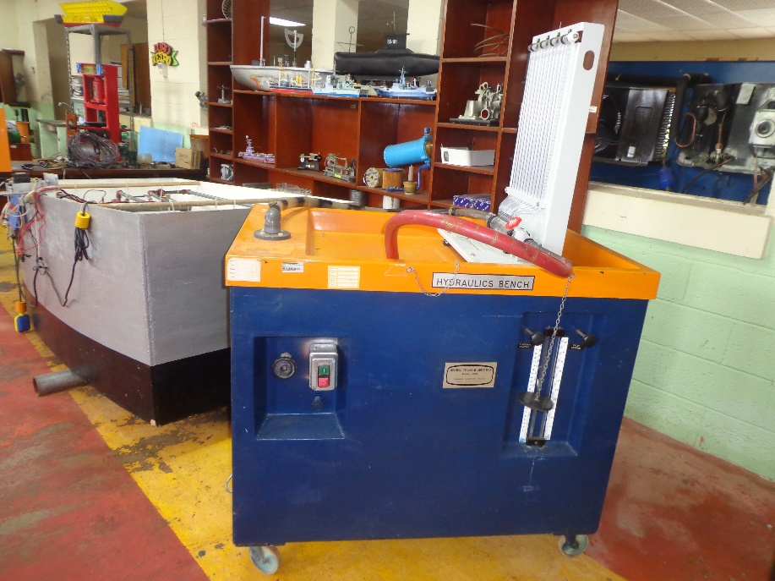
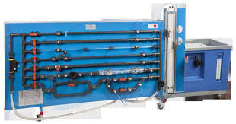
FUNDAMENTACIÓN TEÓRICA
BANCOS HIDRÁULICOS PARA SISTEMAS CERRADOS
BANCO HIDRÁULICO TUBO VENTURI
BANCO DE FRICCIÓN DE FLUÍDOS

Slide 9
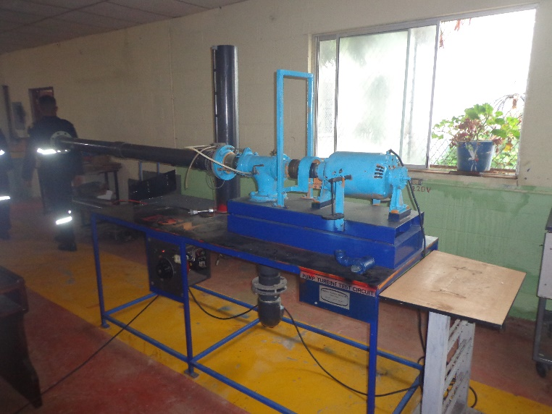
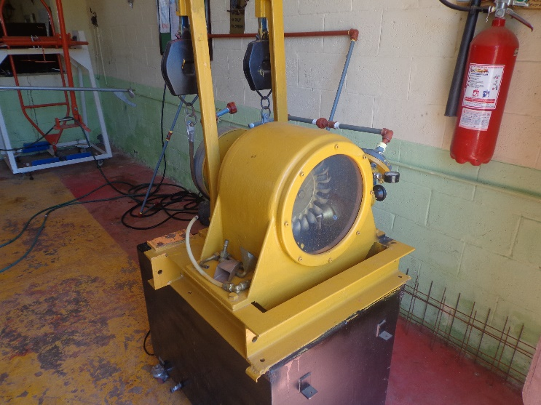
FUNDAMENTACIÓN TEÓRICA
BANCOS HIDRÁULICOS PARA SISTEMAS CERRADOS
BANCO DE CIRCUITO DE TURBINA
TURBINA DE PELTOM

Slide 10
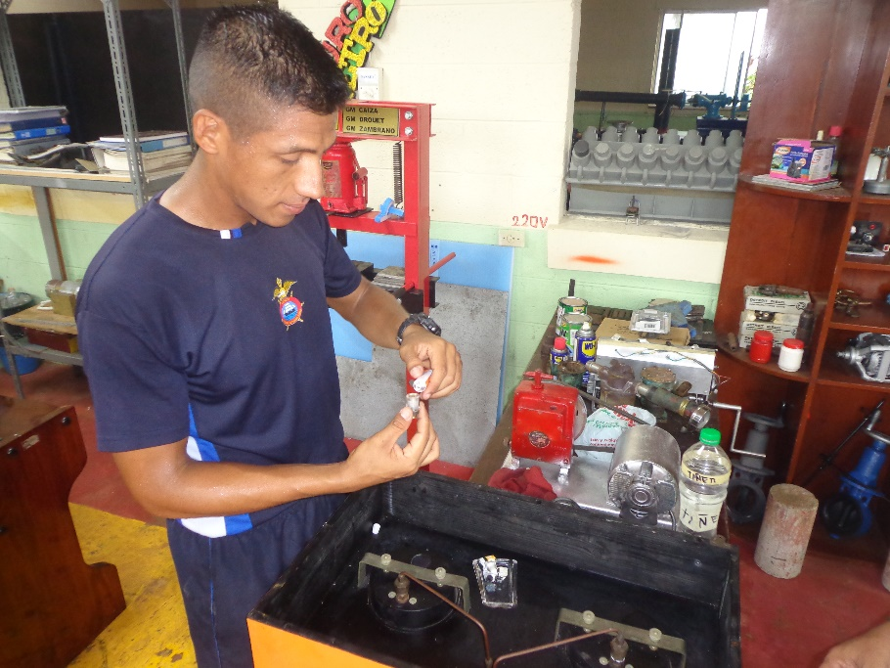
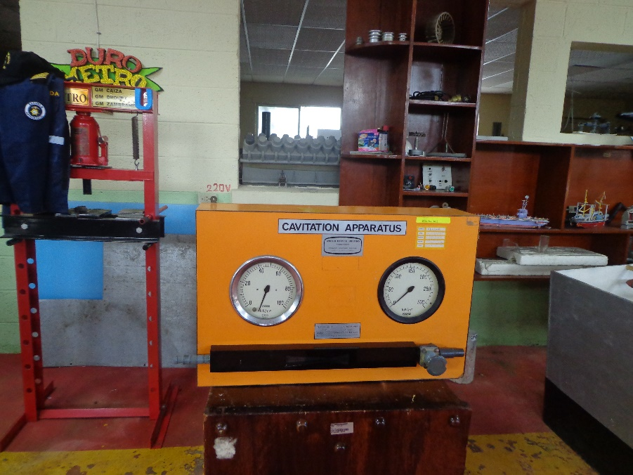
FUNDAMENTACIÓN TEÓRICA
BANCOS HIDRÁULICOS Y ELEMENTOS
APARATO DE CAVITACIÓN

Slide 11
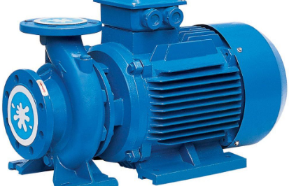
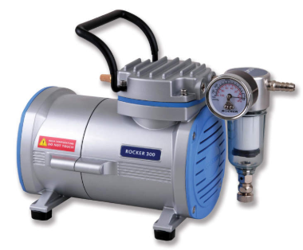
FUNDAMENTACIÓN TEÓRICA
ELEMENTOS QUE LO CONFORMAN
BOMBA CENTRÍFUGA
BOMBA DE VACÍO

Slide 12
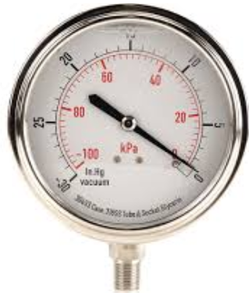
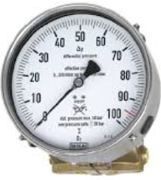
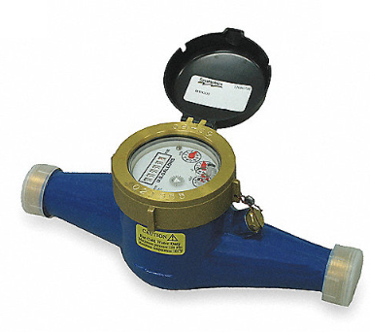
FUNDAMENTACIÓN TEÓRICA
ELEMENTOS QUE LO CONFORMAN
VACUÓMETRO
MEDIDOR DE FLUJO
MANÓMETRO

Slide 13
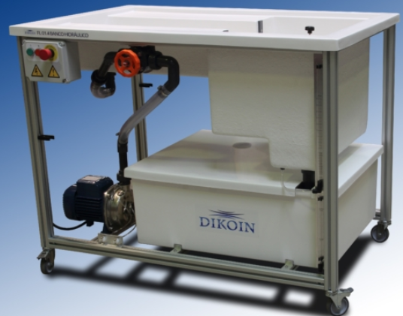
FUNDAMENTACIÓN TEÓRICA
ELEMENTOS QUE LO CONFORMAN
RESERVORIO

Slide 14
FUNDAMENTACIÓN TEÓRICA
CAVITACIÓN
VIBRACIÓN
EROSIÓN
RUIDO

Slide 15
FUNDAMENTACIÓN TEÓRICA
CAVITACIÓN
SISTEMAS CERRADOS
SISTEMAS ABIERTOS

Slide 16
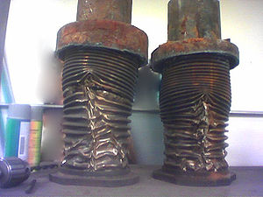
FUNDAMENTACIÓN TEÓRICA
CAVITACIÓN EN SISTEMAS CERRADOS
TUBERÍAS
GOLPE DE ARIETE
AVERÍAS EN TUBERÍAS
FLUJO LAMINAR

Slide 17
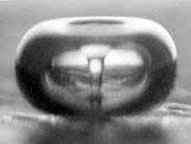
FUNDAMENTACIÓN TEÓRICA
CAVITACIÓN EN SISTEMAS ABIERTOS
SISTEMA ABIERTO
VIBRACIÓN
HÉLICES
FÁCIL DETECCIÓN
RUIDO
IMPLOSIÓN
VELOCIDAD DEL SONIDO

Slide 18
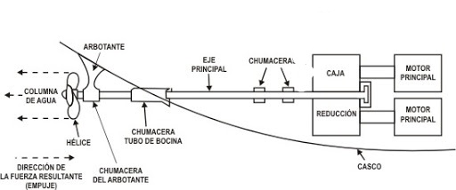
FUNDAMENTACIÓN TEÓRICA
SISTEMA DE PROPULSIÓN DE UN BUQUE

Slide 19
FUNDAMENTACIÓN TEÓRICA
PARÁMETROS VARIACIÓN DE CAVITACIÓN EN FUNCIÓN DE LA HÉLICE Y PALA
PARÁMETROS
POR SU NÚMERO DE ASPAS
POR SU VELOCIDAD
POR EL GROSOR DE LA PALA
POR EL TAMAÑO DE LA HÉLICE

Slide 20
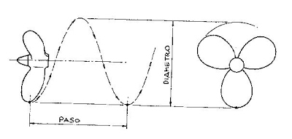
FUNDAMENTACIÓN TEÓRICA
GIRO LA HÉLICE
DEXTRÓGIRA
LEVÓGIRA

Slide 21
FUNDAMENTACIÓN METODOLÓGICA
Mixto , experimental
Explicativo
Guardiamarinas de la escuela superior naval.
ENFOQUE
ALCANCE
POBLACIÓN

Slide 22
FUNDAMENTACIÓN METODOLÓGICA
ENCUESTAS
Cree usted que aumentar la cantidad de prácticas de laboratorio de mecánica naval mejorará el rendimiento de los guardiamarinas en la Escuela Superior Naval. ?
El 74% de los estudiantes cree que aumentar una cantidad de prácticas de laboratorio mejorará el rendimiento de los guardiamarinas, el 15.8% está parcialmente de acuerdo y el 9.6% está de acuerdo.

Slide 23
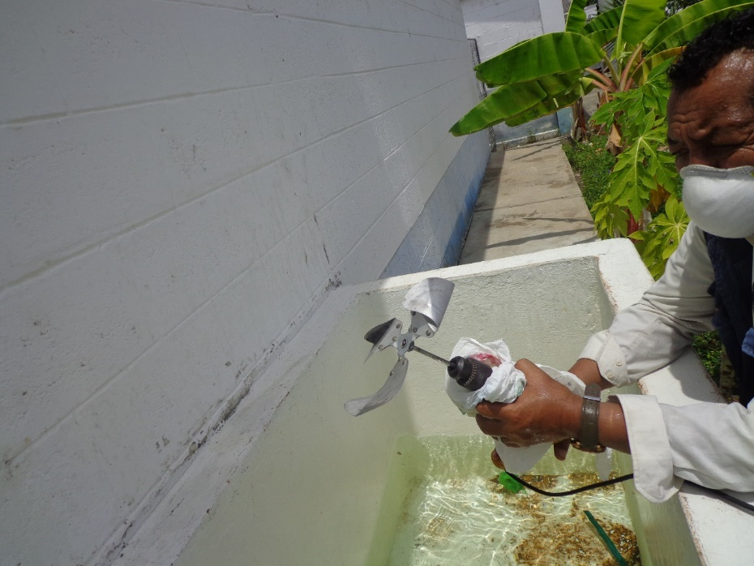
FUNDAMENTACIÓN METODOLÓGICA
PRIMERA PRUEBA REALIZADA

Slide 24
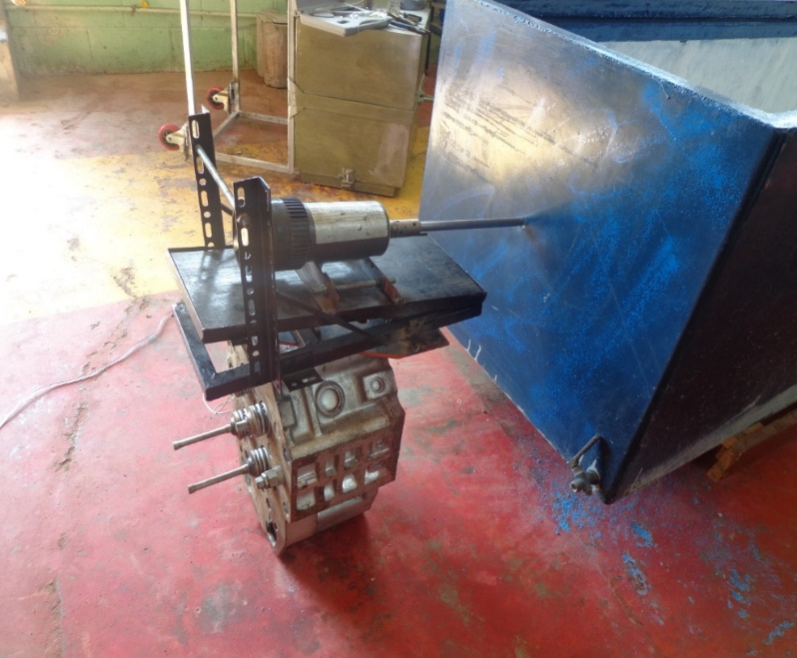
RESULTADOS DE LA INVESTIGACIÓN
SEGUNDA PRUEBAS REALIZADA

Slide 25
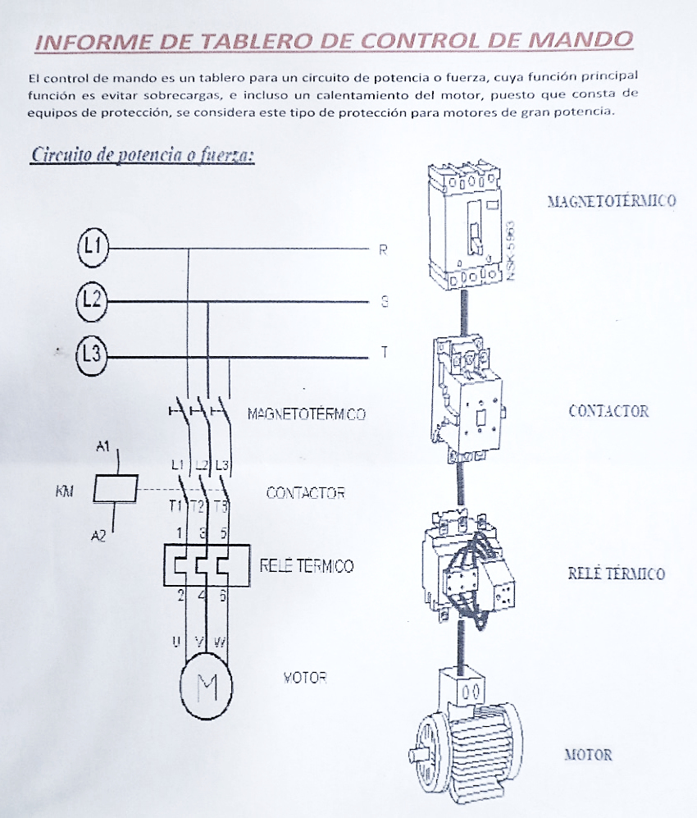
RESULTADOS DE LA INVESTIGACIÓN
SEGUNDA PRUEBAS REALIZADA

Slide 26
RESULTADOS DE LA INVESTIGACIÓN
SEGUNDA PRUEBAS REALIZADA
TARJETA DE VELOCIDAD
CAJA PARA SOBRECARGA
MOTOR ELECTRICO 1.75 HP

Slide 27
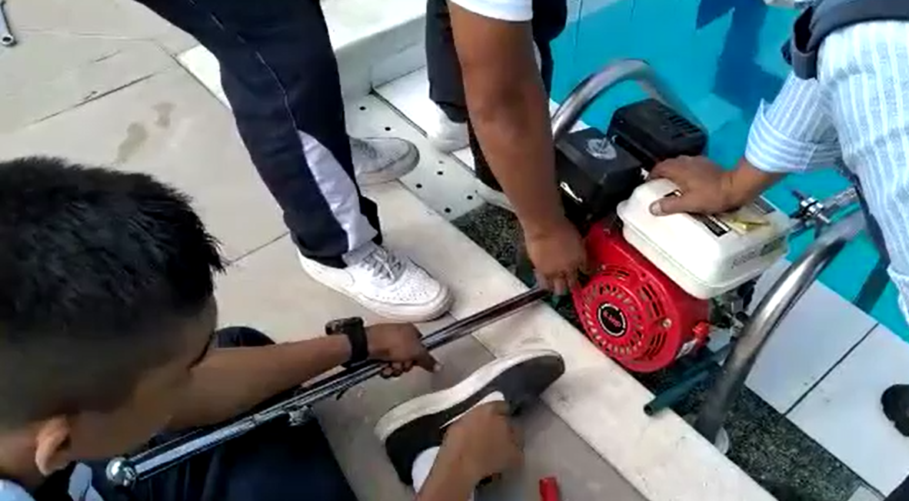
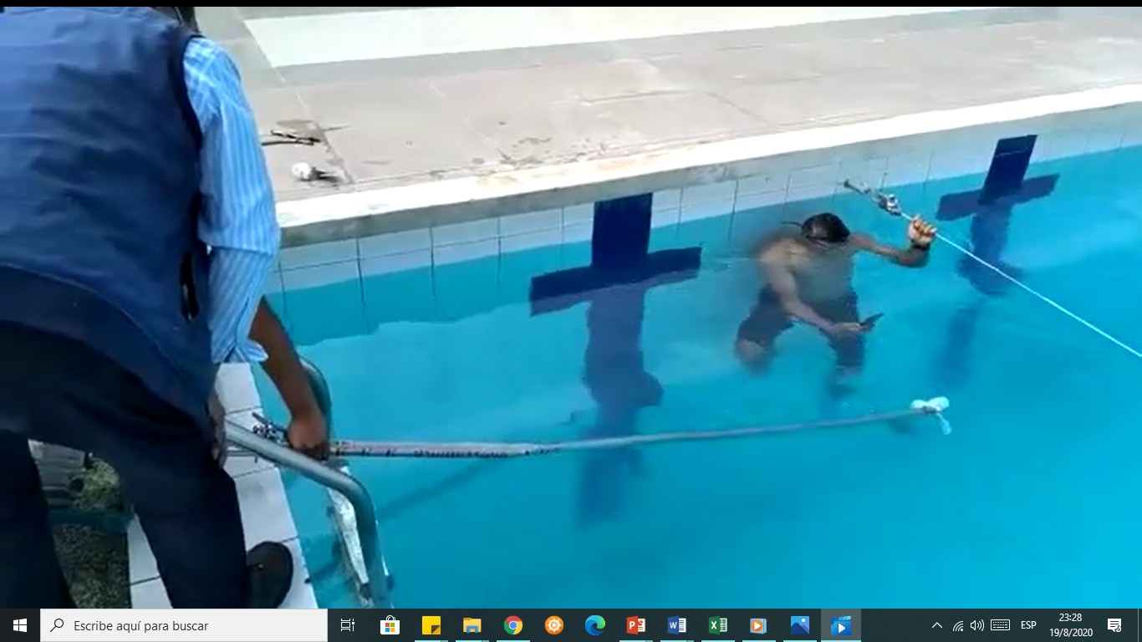
RESULTADOS DE LA INVESTIGACIÓN
TERCERA PRUEBA REALIZADA

Slide 28
RESULTADOS DE LA INVESTIGACION
FRAGMENTACIÓN DEL AGUA CON HÉLICE DE 2 ASPAS Y 6 PULGADAS
FLUJO TURBULENTO

Slide 29
RESULTADOS DE LA INVESTIGACION
FRAGMENTACIÓN DEL AGUA CON HÉLICE DE 3 ASPAS Y 6 PULGADAS

Slide 30
RESULTADOS DE LA INVESTIGACION
PLANO DE LA PROPUESTA
DIMENSIONES DEL BANCO HIDRÁULICO PARA CAVITACION DE HÉLICE SISTEMA ABIERTO.
LARGO: 6 METROS
ANCHO: 3 METROS

Slide 31
RESULTADOS DE LA INVESTIGACION
PRESUPUESTO
CEMENTO: $8
BLOQUES: $0.40 c/u 100BLOQUES(4)= $400
CÁMARA DE VIDEO CONTRA EL AGUA: $200
TACÓMETRO DIGITAL : $180
MONITOR: $80
MOTOR PATA LARGA 6.5 HP: $ 400
JUEGOS DE HELICES
HÉLICE DE 2 ASPAS 6 PULAGADAS: $120
HÉLICE DE 3 ASPAS 6 PULAGADAS: $120
HÉLICE DE 2 ASPAS 8 PULGADAS: $150
JUEGO DE PALAS
PALA GROSOR 0,85 cm: $2
PALA GROSOR 2 cm: $2
GALÓN DE GASOLINA: $10
GALÓN DE ACEITE: $5
TOTAL DEL PROYECTO: $1677

Slide 32
GUÍA DE MANTENIMIENTO
INSTALACIÓN/MÁQUINA | ELEMENTOS A REVISAR |  | PARÁMETROS A CONTROLAR |  | PRUEBAS A EJECUTAR
 | Enumerar Elementos | Periodicidad Revisión | Enumerar Parámetros | Periodicidad Revisión | Enumerar Pruebas | Periodicidad Pruebas
Cámara de vídeo | Calidad lente | Anual | Calidad lente | Semestral | Toma de fotografías | Semestral
Tacómetro digital | 1 | Anual
Monitor | 1 | Bimensual
Motor pata de larga 6,5 HP | 1 | Mensual
Hélice de 2 aspas 6 pulg. | 1 | Mensual
Hélice de 3 aspas 6 pulg. | 1 | Mensual
Hélice de 3 aspas 8 pulg. | 1 | Mensual
Pala de grosor 0,85 cm | 1 | Semestral
Pala de grosor 2 cm | 1 | Semestral
Cambio de aceite | Aceite | Mensual

Slide 33
CONCLUSIONES
El diagnóstico de los elementos que conforman el banco hidráulico del laboratorio de mecánica naval, permitió conocer el estado de operatividad para su reutilización.
El análisis de los contenidos mínimos de la asignatura de maquinaria naval permitió determinar la necesidad de tener un banco hidráulico de cavitación para sistemas abiertos.
El banco hidráulico de cavitación en sistemas abiertos ayudará al mejoramiento de aprendizaje de los guardiamarinas de la escuela superior naval

Slide 34
RECOMENDACIONES
Una vez realizado el diagnóstico de los accesorios que componen el banco hidráulico, renovar aquellos accesorios que tengan poco tiempo de vida útil
Complementar los contenidos mínimos de cavitación en sistemas abiertos con prácticas de laboratorios con el banco hidráulico.
Una vez adquirido el banco hidráulico de cavitación para sistemas abiertos se recomienda utilizar el plan de mantenimiento propuesto.

